Slide 1
LA PALABRA DE HOY EL RAPTO DE LA IGLESIA
Renacimiento

Slide 2
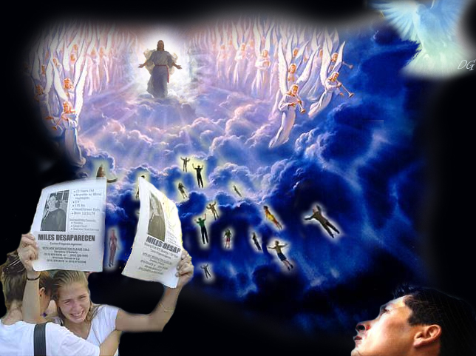
EL RAPTO
DE LA IGLESIA
Le dijo Jesús: Yo soy la resurrección y la vida; el que cree en mí, aunque esté muerto, vivirá. Y todo aquel que vive y cree en mí, no morirá eternamente. ¿Crees esto?
Juan 11:25-26

Slide 3
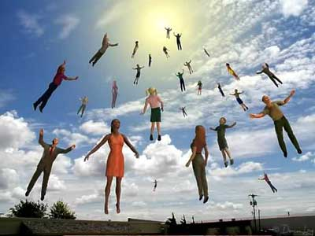
EL RAPTO DE LA IGLESIA
1.- ¿QUE ES EL RAPTO?.
El término "rapto" es una expresión de la palabra griega Rapio (que significa (arrebato, desaparición).
Poco antes del fin del mundo, Cristo retornará en las nubes y se llevará con él a todas las personas - vivas y muertas – (su Iglesia) que hayan confiado en Cristo como su Salvador y que estén viviendo una vida limpia de maldad y de pecado

Slide 4
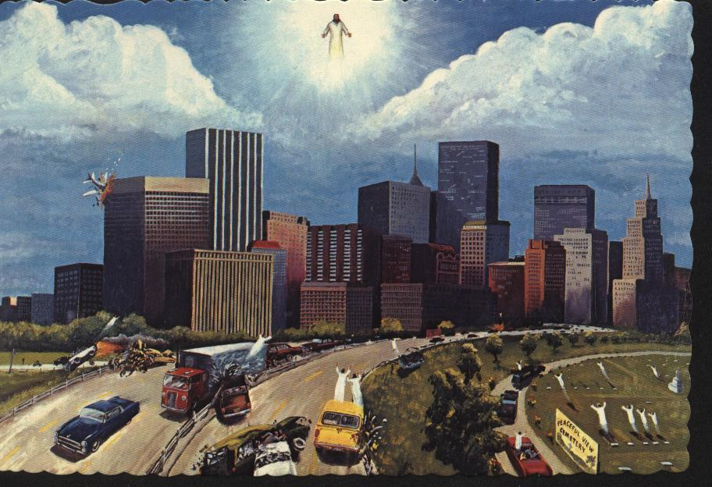
EL RAPTO DE LA IGLESIA
2.- ¿COMO SE DARA EL RAPTO?.
“En un momento, en un abrir y cerrar de ojos, a la final trompeta; porque se tocará la trompeta, y los muertos serán resucitados incorruptibles, y nosotros seremos transformados”. 1Co 15:52
“No os maravilléis de esto porque vendrá hora cuando todos los que
están en los sepulcros oirán su voz; y los que hicieron lo bueno,
saldrán a resurrección de vida; mas los que hicieron lo malo, a
Resurrección de condenación”. Jn 5:28-29

Slide 5
EL RAPTO DE LA IGLESIA
3.- ¿CUANDO SERA EL RAPTO?.
Pero de aquel día y de la hora nadie sabe, ni aun los ángeles que están en el cielo, ni el Hijo, sino el Padre. Mirad, velad y orad; porque no sabéis cuándo será el tiempo. Marcos. 13:32-33
En Mateo 24:42, Jesús dice: "Velad pues porque no sabéis a que hora ha de venir vuestro Señor. Por tanto, también vosotros estad preparados; porque el Hijo del Hombre vendrá a la hora que no pensáis".
Es un error el tratar de fijar fechas, días, y horas como han hecho algunos falsos profetas y falsos maestros y han quedado en vergüenza.

Slide 6
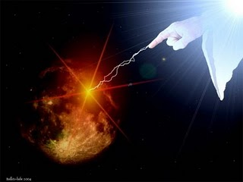
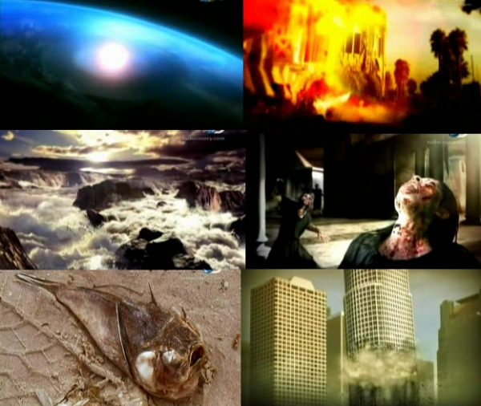
EL RAPTO DE LA IGLESIA
3.- ¿CUANDO SERA EL RAPTO?. Sabemos también que el Rapto sucederá antes de la Tribulación porque la Tribulación será un derrame sin precedentes de la ira de Dios
“Porque aquellos días serán de tribulación cual nunca ha habido desde el principio de la creación que Dios creó, hasta este tiempo, ni la habrá”. Mr.13:21

Slide 7
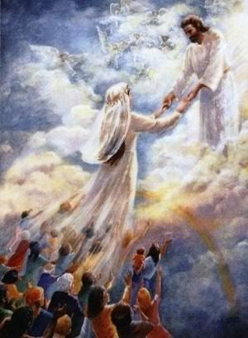
EL RAPTO DE LA IGLESIA
4.-¿QUIEN VIENE POR LA IGLESIA ?
"Porque el Señor mismo con voz de mando, con trompeta de Dios, descenderá del cielo;
y los muertos en Cristo resucitaran primero.
Luego nosotros los que vivimos, los que hayamos quedado vivos, seremos arrebatados juntamente con ellos en las nubes para recibir al Señor en el aire, y así estaremos siempre con el Señor". I Tes. 4:16-17

Slide 8
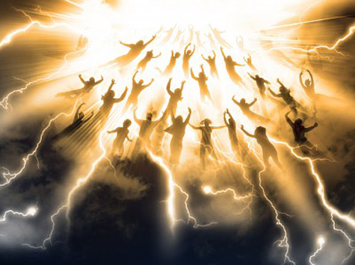
EL RAPTO DE LA IGLESIA
5.- ¿QUE SUCEDERA CON NUESTROS CUERPOS?.
Pero esto digo, hermanos: que la carne y la sangre no pueden heredar el reino de Dios, ni la corrupción hereda la incorrupción.
He aquí, os digo un misterio: No todos dormiremos; pero todos seremos transformados, en un momento, en un abrir y cerrar de ojos, a la final trompeta; porque se tocará la
trompeta, y los muertos serán resucitados incorruptibles, y nosotros seremos transformados. 1Co 15:50-52

Slide 9
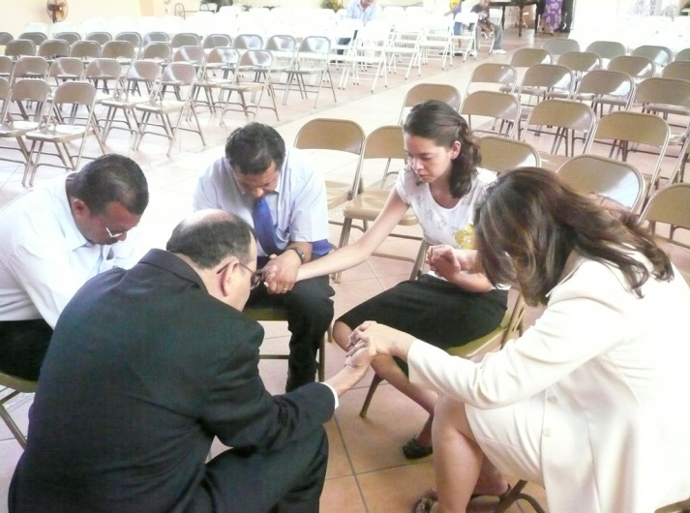
EL RAPTO DE LA IGLESIA
6.- ¿QUIENES SE IRAN?.
Solamente se van en el Rapto los que guardan Su Palabra, entonces debemos tener pleno conocimiento de lo que Jesús reclama de nosotros. …”… El que me ama, mi palabra guardará; y mi Padre le amará, y vendremos a él, y haremos morada con él”.
Siendo este acontecimiento debemos empaparnos de lo que su Palabra nos demanda para ser encontrados dignos de escapar.
Se van en el Rapto los que se convierten de todo corazón, disciplinando su vida en ayuno y gimiendo en la presencia de nuestro Señor. El ayuno y la oración limpia nuestro hombre interior, y a la vez limpia el hombre exterior, pues los ciudadanos del reino de los cielos no podemos lucir como los pecadores de esta tierra. Nosotros somos distintos, somos un pueblo santo, sin manchas ni arrugas …”el Señor dice que sin santidad nadie vera al Señor”

Slide 10
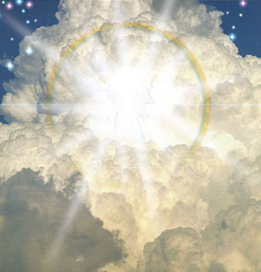
EL RAPTO DE LA IGLESIA
6.- ¿QUIENES SE IRAN?.
Los fieles que se hayan guardado en santidad
y hayan luchado con paciencia en su obra.
1.- Por tanto, hermanos, tened paciencia hasta la venida del Señor. Mirad cómo el labrador espera el precioso fruto de la tierra, aguardando con paciencia hasta que reciba la lluvia temprana y la tardía. Tened también vosotros paciencia, y afirmad vuestros corazones; porque la venida del Señor se acerca. Sant.5:7-8
2.- “Bienaventurados aquellos siervos a los cuales su señor, cuando venga, halle velando; de cierto os digo que se ceñirá, y hará que se sienten a la mesa, y vendrá a servirles”. Lucas 12:37:
3.- Bienaventurados los de limpio corazón, porque ellos verán a Dios. Mat 5:8
4.- “según nos escogió en él antes de la fundación del mundo, para que fuésemos santos y sin mancha delante de él,” Efesios 1:4:

Slide 11
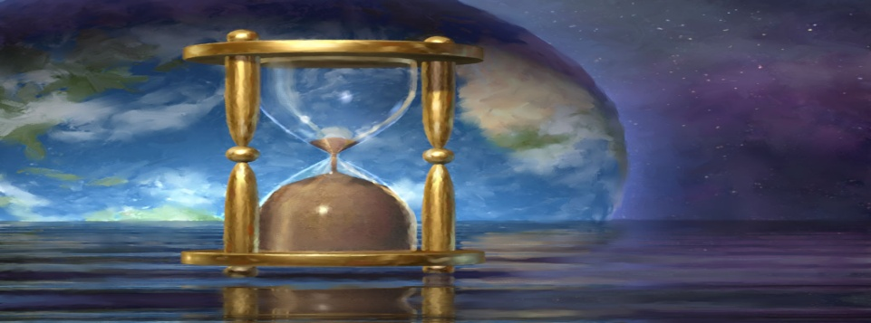
7.- EL TIEMPO SE ESTA ACABANDO
PERO TODAVIA HAY OPORTUNIDAD
1.- Dios tiene todavía misericordia.
“El Señor no retarda su promesa, según algunos la tienen por tardanza, sino que es paciente para con todos”.. 1 2ª. P. 3: 9
“Diles: Vivo yo, dice Jehová el Señor, que no quiero la muerte del impío, sino que se vuelva el impío de su camino, y que viva. Volveos, volveos de vuestros malos caminos; ¿Por qué moriréis, oh casa de Israel”? 2 Ez. 33: 11
2.- Dios quiere que el hombre se arrepienta de su pecado.
“Así que, arrepentíos y convertíos, para que sean borrados vuestros pecados; para que vengan de la presencia del Señor tiempos de refrigerio, y él envíe a Jesucristo, que os fue antes anunciado”. 1 Hech. 3: 19
“Pero Dios, habiendo pasado por alto los tiempos de esta ignorancia, ahora manda a todos los hombres en todo lugar, que se arrepientan”. 2 Hech. 17: 30

Slide 12
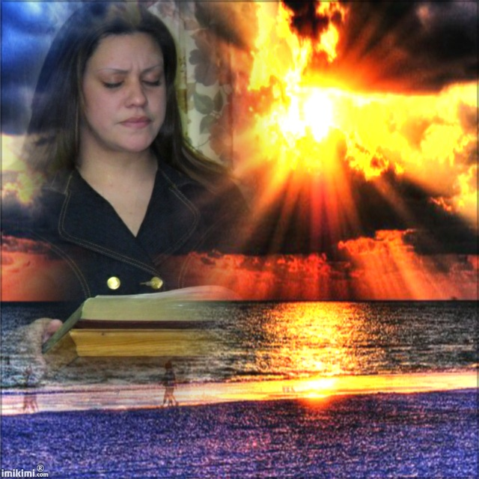
EL RAPTO DE LA IGLESIA
8.- ¿QUE TENEMOS QUE HACER?.
1.- Velar
Velad, pues, porque no sabéis el día ni la hora
en que el Hijo del Hombre ha de venir. Mt. 25:13
2 .- Mirad también por vosotros mismos
Mirad por vosotros mismos que vuestros corazones no se carguen de glotonería y embriaguez y de los afanes de esta vida, y venga de repente sobre vosotros aquel día. Luc. 21: 34
3 .- Mirad, velad y orad; porque no sabéis cuando será el tiempo. Mr. 13: 33
4.- Velad, pues, en todo tiempo orando que seáis tenidos por dignos de escapar de todas estas cosas que vendrán, y de estar en pie delante del Hijo del Hombre. Luc.21:36

Slide 13
EL RAPTO DE LA IGLESIA
9.- ¡¡DIOS PROMETE GUARDARNOS DE LA IRA VENIDERA!!
"Anda pueblo mío entra en tus aposentos cierra tras ti tus puertas; escóndete un poquito, por un momento, en tanto que pasa la indignación. Porque he aquí que Jehová sale de su lugar para castigar al morador de la tierra por su maldad contra el, y la tierra derramara la sangre derramada sobre ella, y no encubrirá ya mas a sus muertos" (ISAÍAS 26:20-21).
"POR CUANTO HAS GUARDADO LA PALABRA DE MI PACIENCIA, YO TAMBIÉN TE GUARDARÉ DE LA HORA DE LA PRUEBA QUE HA DE VENIR SOBRE EL MUNDO ENTERO, PARA PROBAR A LOS QUE MORAN EN LA TIERRA" (APOCALIPSIS 3:10).

Slide 14
EL RAPTO DE LA IGLESIA
SI JESUS VINIERA HOY

